Slide 1
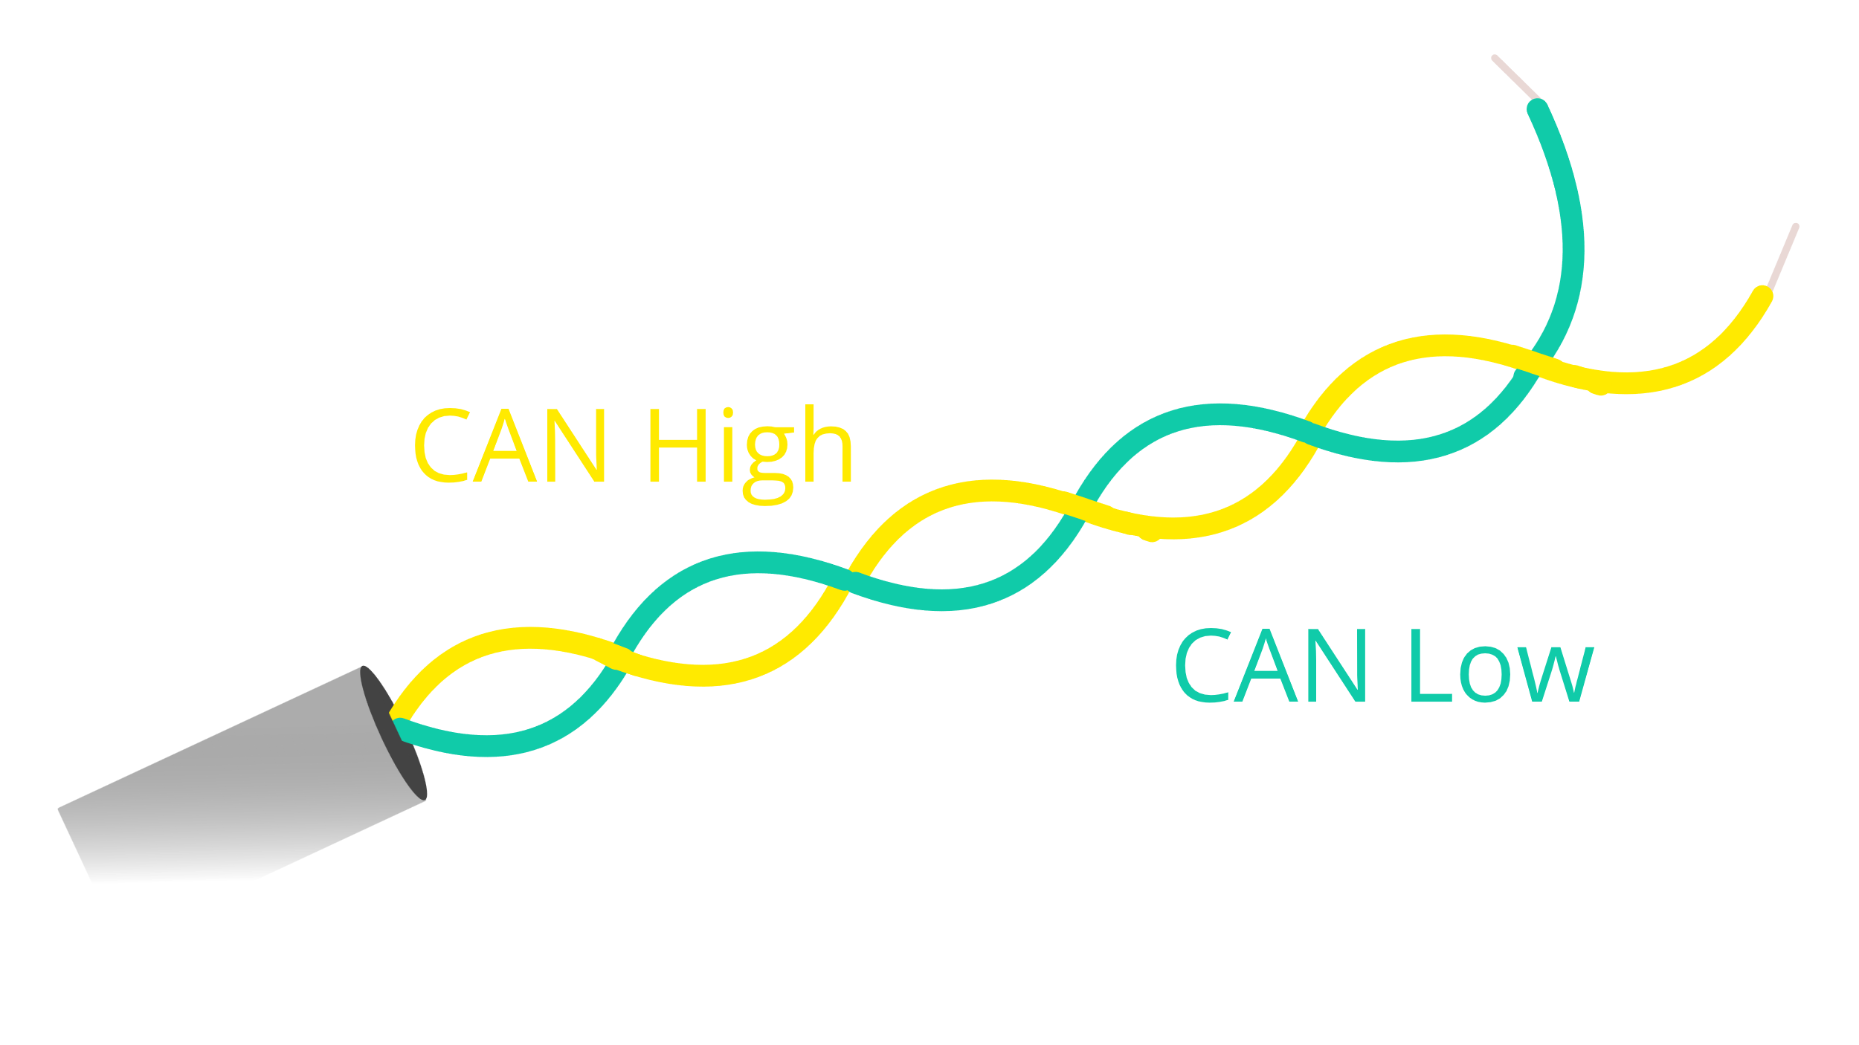
CAN Interface für ESP32
https://www.csselectronics.com/pages/can-bus-simple-intro-tutorial
Enes M. Özcan, Maximilian Polevka 7. Mai 2024

Slide 2

Gliederung
Problemstellung
Zielsetzung
Vorgehensweise
Arbeitsumgebung
Umsetzung (Schaltplan, Layout)
Software
Test
Ausblick

Slide 3
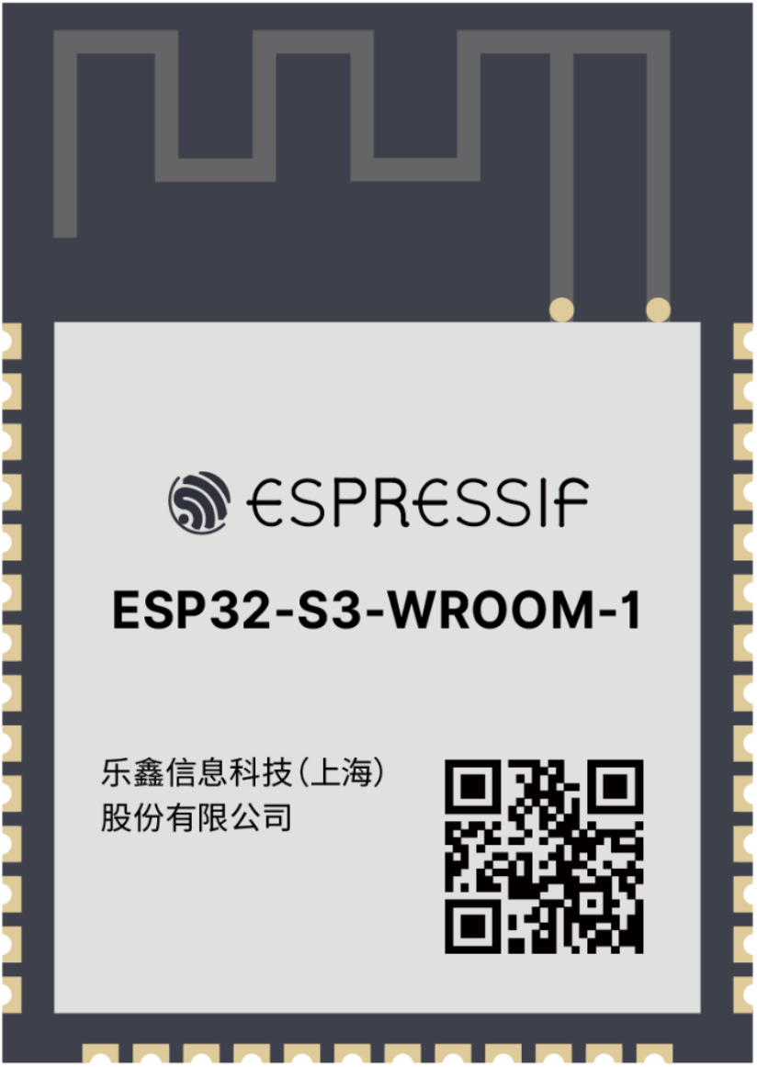
Problemstellung
ESP32 kostengünstig
WLAN / Bluetooth Schnittstelle
CAN- und Ethernet Controller
keine Transceiver
Entwicklung eines Boards, auf das
ESP32 aufgesteckt werden kann
Espressif Systems: ESP32-S3-WROOM-1 Datasheet Version 1.3, S.1

Slide 4
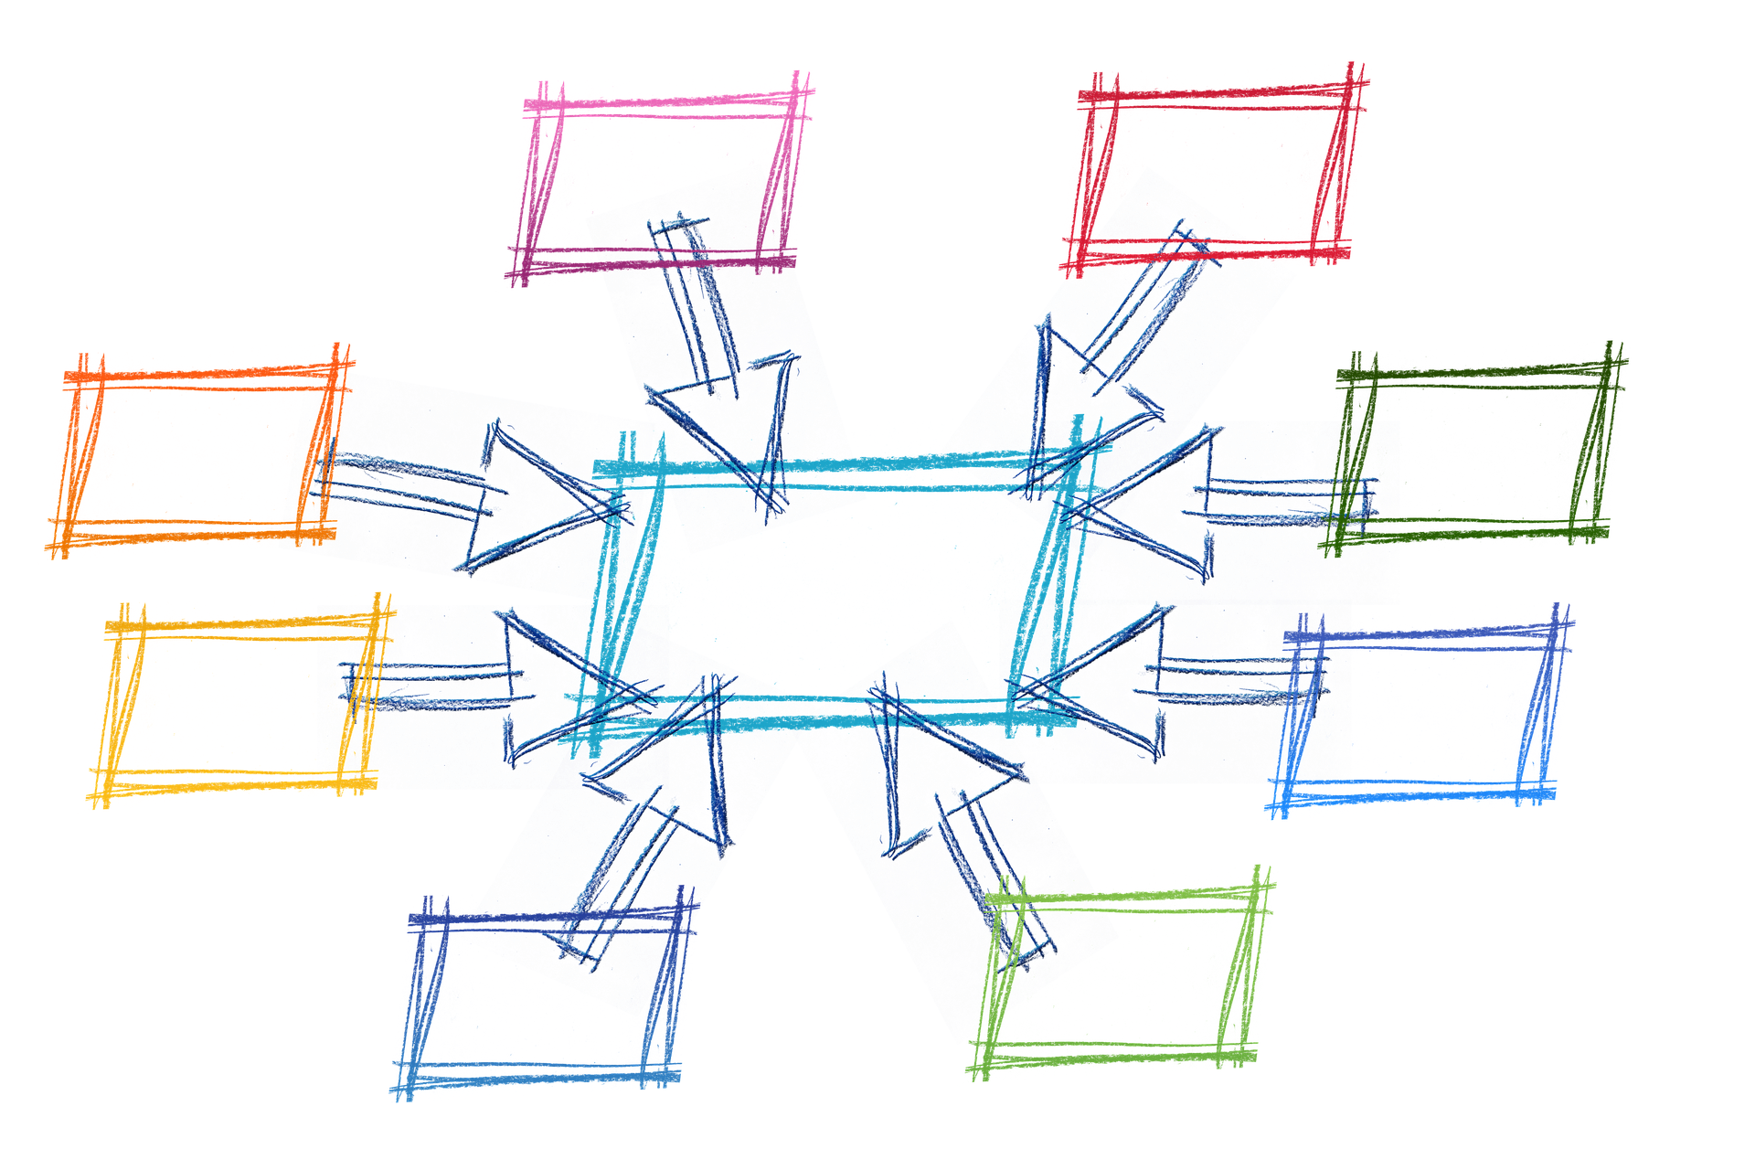
Zielsetzung
Vorgabe:
Auswahl CAN-Transceiver
Entwurf Platine
Fertigung und Bestückung (Auftragsarbeit)
Inbetriebnahme und Test
eigene Ziele:
Energieversorgung extern oder ESP32
CAN Botschaften via WLAN steuerbar

Slide 5
Vorgehensweise
Einarbeitung / Recherche
Schaltplan & Layout
Software
Test / Validierung

Slide 6

Arbeitsumgebung
KiCad 7.0
Arduino IDE & ESP-IDF
(Espressif IDE)
Logic Analyzer & PulseView

Slide 7
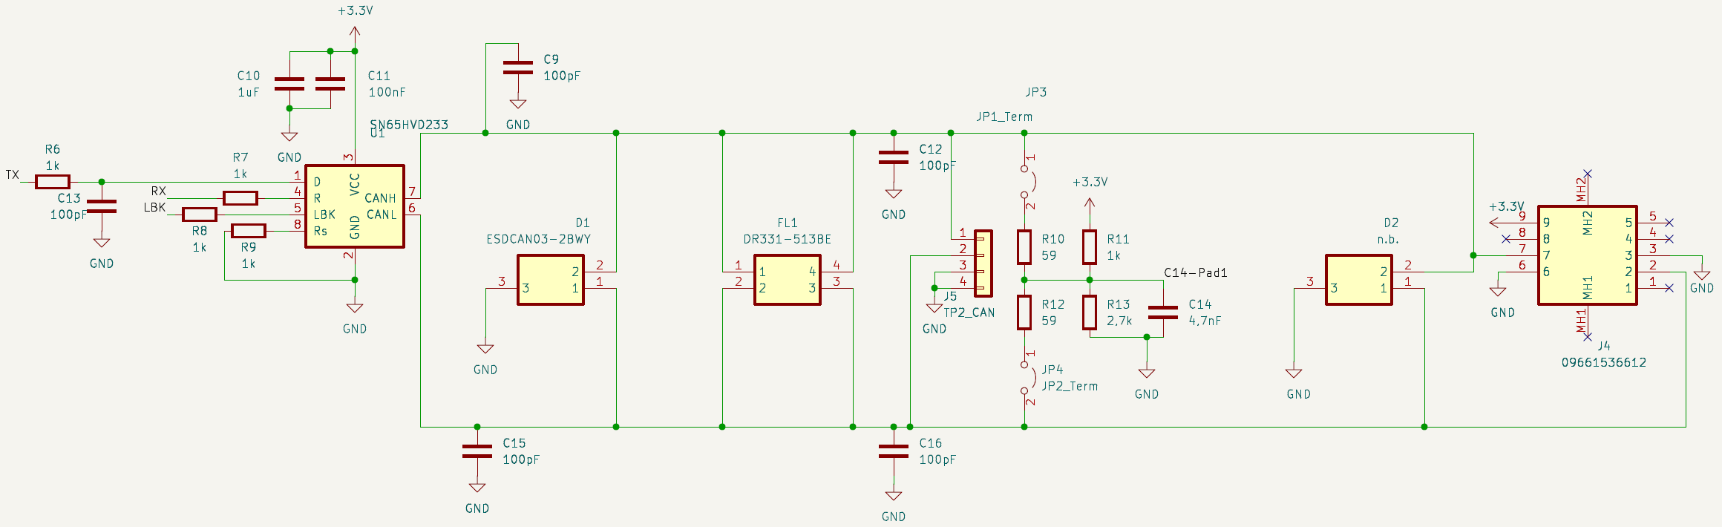
Schaltplan (1)

Slide 8
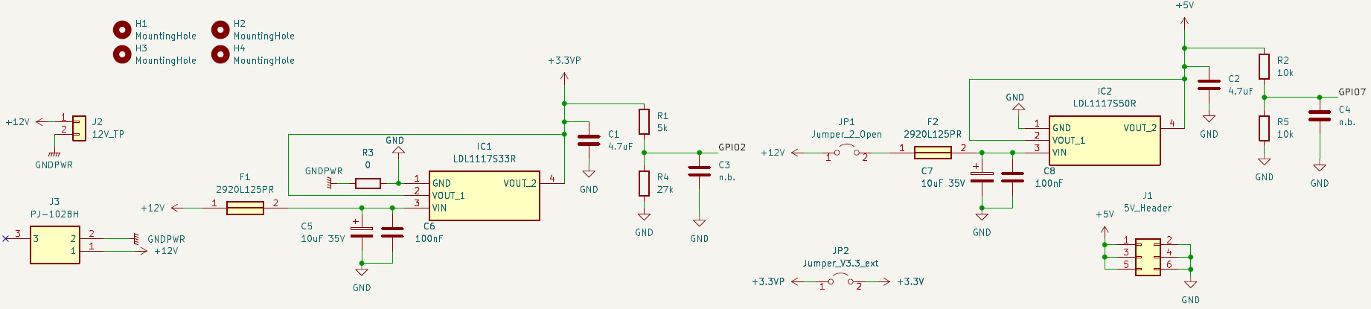
Schaltplan (2)

Slide 9
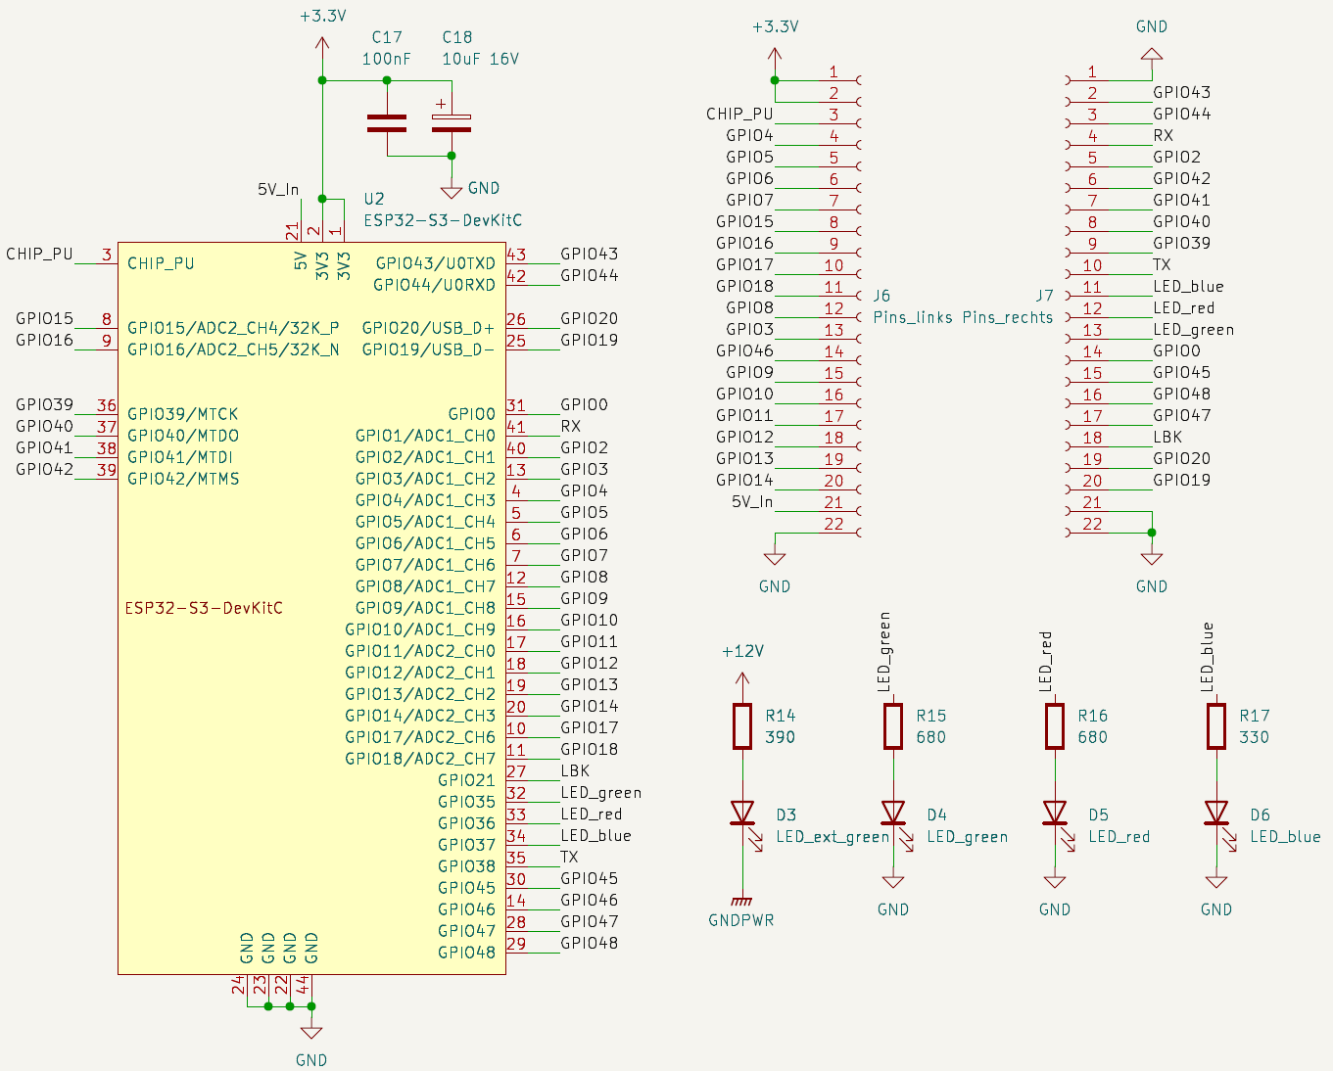
Schaltplan (3)

Slide 10
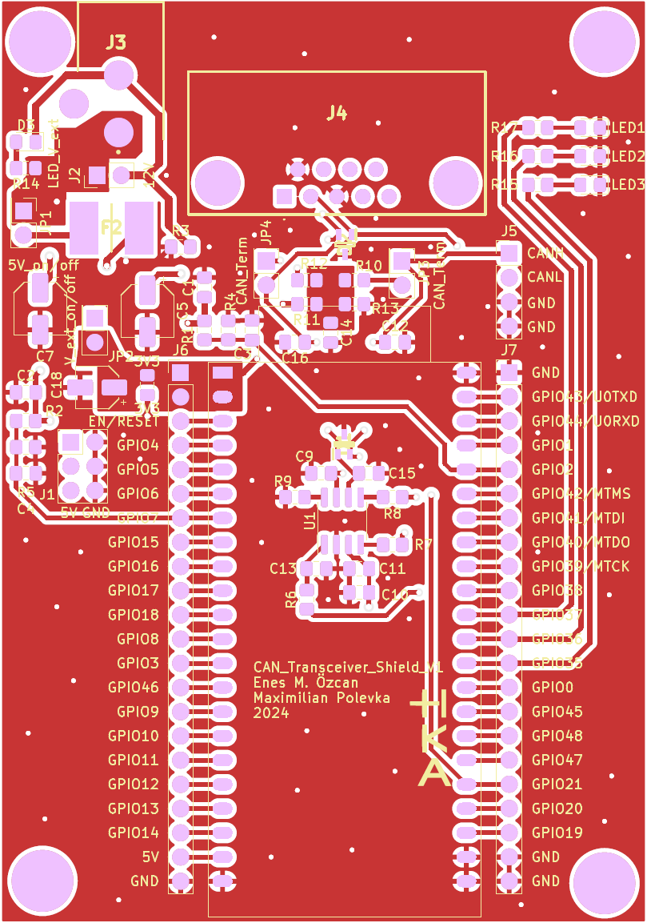
Layout
Platzierung der Bauteile nach Funktionsgruppen
Design Rules gibt Leiterplattenhersteller vor
Wärmefallen für Bestückung
passive Bauteile 0805 → einfache Anpassungen, da Prototyp
Anschlüsse gut erreichbar platziert
Notes:
Große Planes gleicher Signale werden über mehrere Vias zusammengeführt, sodass sie auf gleichem Potenzial liegen (Via-Stitching)
Löten auf großen Kupferflächen schwierig, da Hitze in die Fläche abfließt, bei Bauteilen niedrigerer Ströme → Wärmefallen
Platzierung der Bauteile nach Funktionsgruppen in Schaltplan
Entkopplungskondensatoren werden nah an zu entkoppelnden Schaltkreis platziert, sonst wirkt Induktivität der Leiterbahn mit Kondensator wie Schwingkreis und Rauschen ist schlimmer als vorher
Stecker für Anschlüsse gut erreichbar am Rand platziert
Design-Rules werden vom Hersteller vorgegeben (z.B. minimale Abstände von Leiterbahnen, Mindestgrößen Vias,…)
Leiterbahnbreite für stärker bestromte Bahn berechnet: ca. 0,5 mm → 0,7 gewählt
Hardware-Änderung

Slide 11
Software: main
Konfigurationen
TWAI-Driver installieren & starten
Start
WiFi Task
TWAI Transmit Task
TWAI Receive Task
Control Task
Ende

Slide 12
Software: Tasks (1)
Initialisierung
ADCs Abfrage
WiFi Task
Control Task
TWAI Status Abfrage & Ausgabe
Access Point verbinden
Start
Access Point erstellen
Start
Server starten
TWAI Alerts Abfrage & Ausgabe
Gerät mit Access Point verbinden
Öffnen der Webseite
Char file befüllen
Ende
Send Website
Eingabe auf Webseite
TWAI Transmit Buffer
Ende

Slide 13
Software: Tasks (2)
TWAI Transmit Task
TWAI Receive Task
UTF-8 oder OBD (Hex)?
Nachricht in Empfangsbuffer?
ID & Nachricht abfragen
UTF-8 oder OBD (Hex)?
Start
Start
Transmit Buffer füllen
Receive Buffer füllen
CAN-Nachricht auf Bus legen
Semaphore geben
Ende
Ende

Slide 14
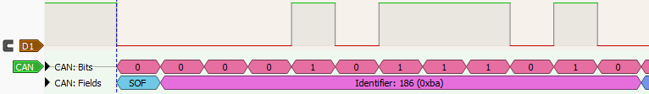
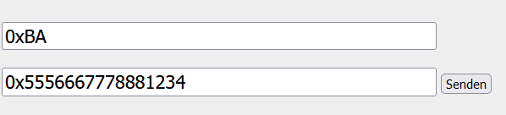
Test

Slide 15

Ausblick
Gute Hardwarebasis für zukünftige Anwendungen
Mögliche Erweiterung des Codes/Funktionen
Implementierung weiterer Schnittstellen wie Bluetooth mit App
Fahrzeugtaugliche Variation

Slide 16
CAN Interface für ESP32
https://www.csselectronics.com/pages/can-bus-simple-intro-tutorial
Enes M. Özcan, Maximilian Polevka 7. Mai 2024

